Slide 1

PANONSKI SVET RAVNINE PANONSKEGA SVETA

Slide 2
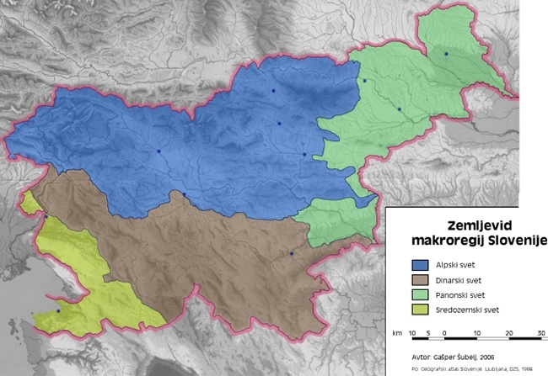
Panonski svet leži na SV strani Slovenije.Zanj so zelo značilne ravnine in gričevja. Ravnine imajo imena po rekah npr. Mura in Drava,ki pritečeta iz Avstrije.

Slide 3
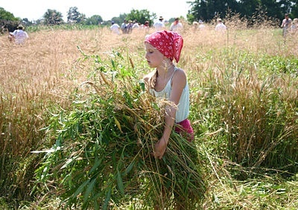
Čeprav na tem območju ne dežuje ravno veliko,je tam zelo pogosto kmetijstvo….

Slide 4
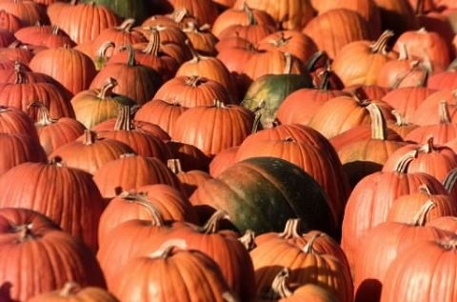
….kjer pridelajo veliko žita in industrijskih rastlin,npr.buče,sončnice,sladkorna pesa.

Slide 5
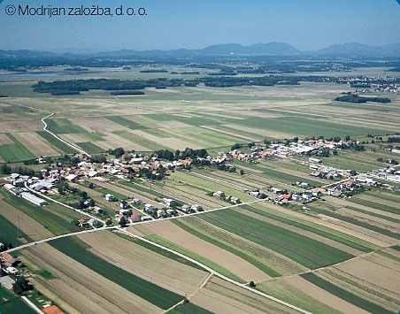
Obcestne vasi na panonski ravnini.

Slide 6
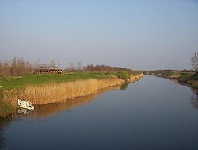
Pokrajina v panonski nižini na Madžarskem.

Slide 7
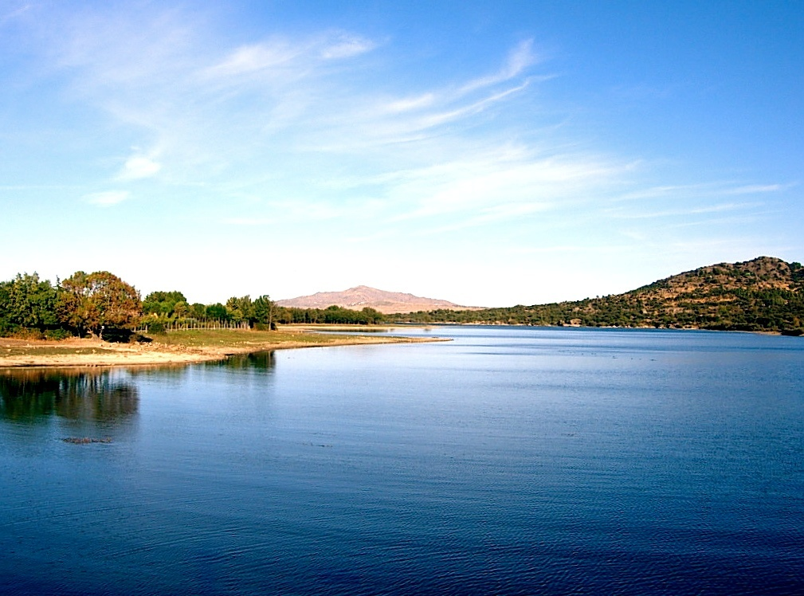
Panonsko kotlino je pred nekaj leti zalilo pliocensko morje Tetis.

Slide 8
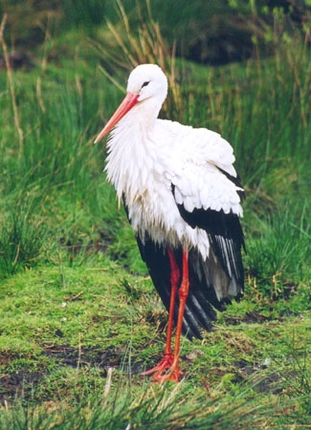
Na tem območju je veliko živali, najbolj pa so znane štorklje.

Slide 9
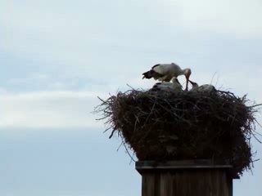
Štorklje na kosilu

Slide 10
KAJ POMENI
Industrijske rastline: to so rastline,iz katerih v tovarnah naredijo druge snovi.
Vinska cesta: cesta,ob kateri se pokuša domače vino.

Slide 11
KVIZ
Na kateri strani Slovenije leži panonski svet?
Na SV strani Slovenije.

Slide 12
S katero panogo se v panonskem svetu ukvarjajo najpogosteje?
Najpogosteje se ukvarjajo s kmetijstvom.

Slide 13
Kaj tam pridelajo?
Žito in industrijske rastline.

Slide 14
Katero morje je pred nekaj leti zalilo panonsko kotlino?
Pliocensko morje Tetis.

Slide 15
Katera žival je najbolj značilna za to pokrajino?
Za to pokrajino je značilna žival štorklja.

Slide 16
Kaj je vinska cesta?
To je cesta ob kateri se pokuša domače vino.

Slide 17
KONEC
VIRI: INTERNET
IZDELALA: EVA KRALJ 5.A

